Slide 1

Uỷ ban nhân dân quận Long Biên
Trường mầm non Long Biên
Uỷ ban nhân dân quận Long Biên
Trường mầm non Long Biên
Lĩnh vực : phát triển nhận thức
Đề tài: Tìm hiểu một số nghề trong xã hội
Lứa tuổi : 4 – 5 tuổi
Giáo viên : Nguyễn Thị Thanh Hoa
Lĩnh vực : phát triển nhận thức
Đề tài: Tìm hiểu một số nghề trong xã hội
Lứa tuổi : 4 – 5 tuổi
Giáo viên : Nguyễn Thị Thanh Hoa

Slide 2
Uỷ ban nhân dân quận Long Biên
Trường mầm non Long Biên
Uỷ ban nhân dân quận Long Biên
Trường mầm non Long Biên
Lĩnh vực : phát triển nhận thức
Đề tài: Tìm hiểu một số nghề trong xã hội
Lứa tuổi : 4 – 5 tuổi
Giáo viên : Nguyễn Thị Thanh Hoa
Lĩnh vực : phát triển nhận thức
Đề tài: Tìm hiểu một số nghề trong xã hội
Lứa tuổi : 4 – 5 tuổi
Giáo viên : Nguyễn Thị Thanh Hoa

Slide 3

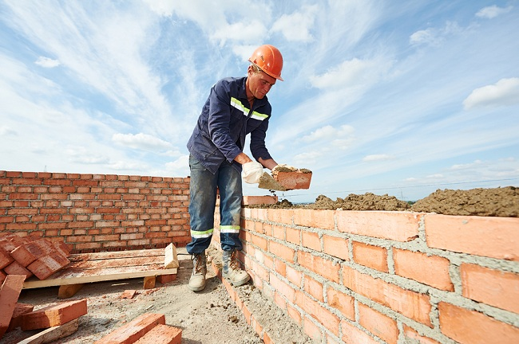
Nghề xây dựng
“Nghề gì vất vả
Xô, xẻng, dao, bay
Gạch xếp thẳng hàng
Xây thành nhà cửa”

Slide 4

Đồ dùng,dụng cụ của nghề xây dựng

Slide 5
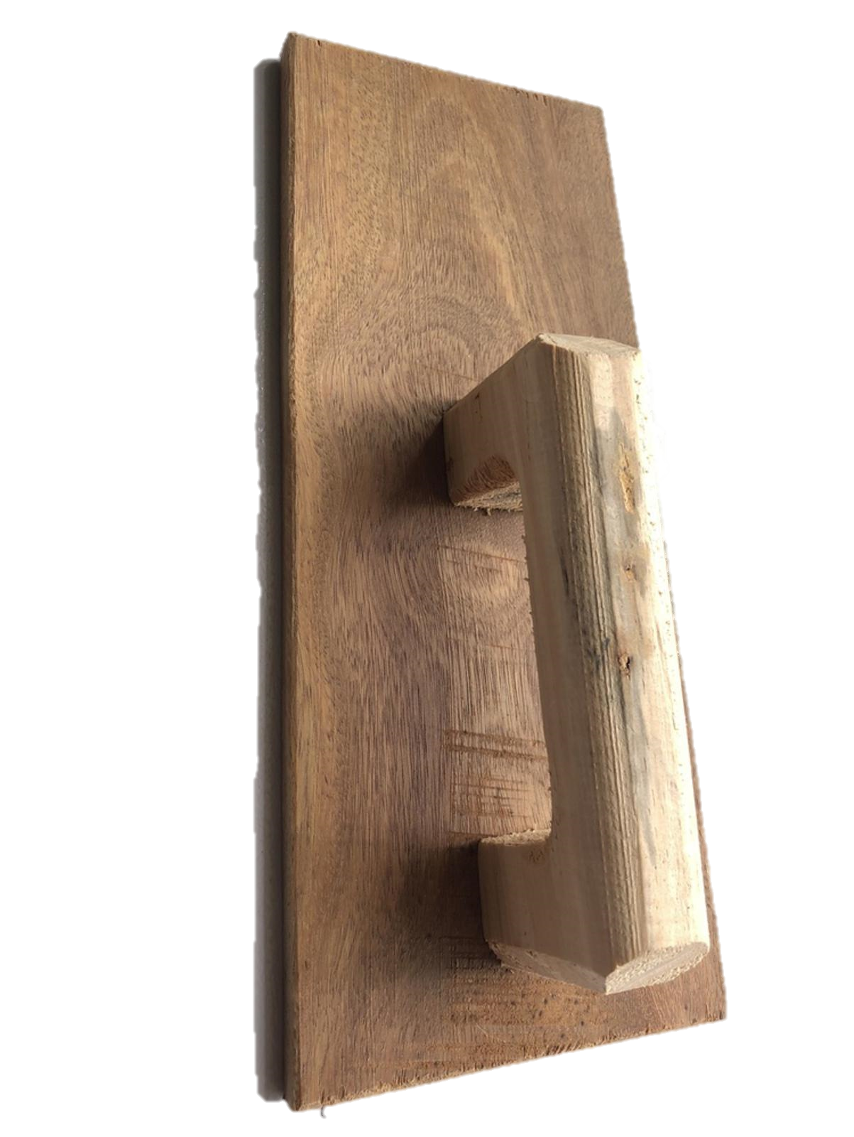

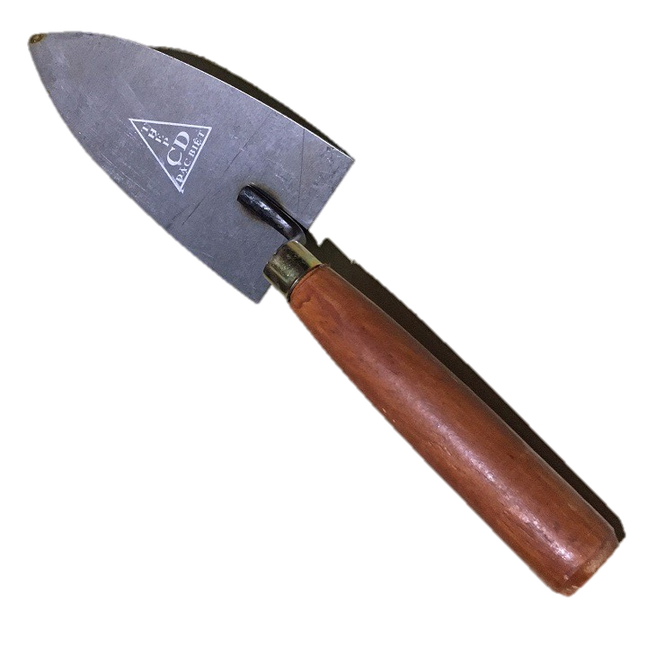
Cái bay
Cái bàn xoa

Slide 6
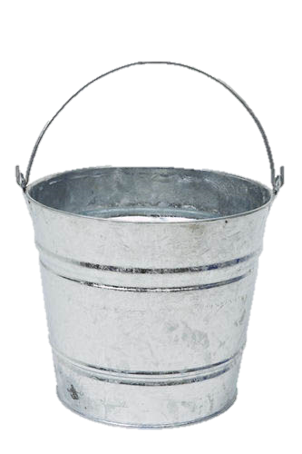
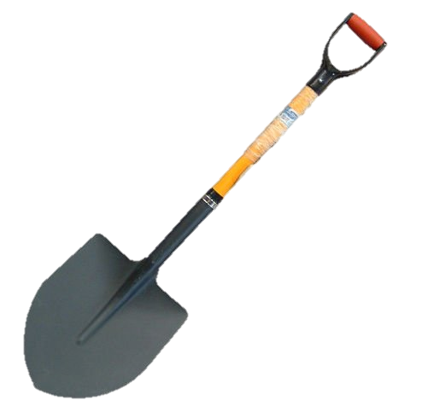
Cái xẻng
Cái xô

Slide 7

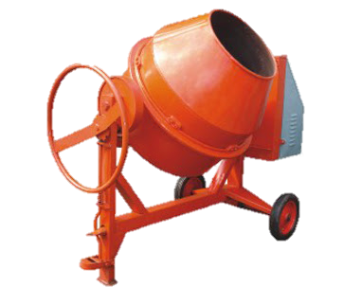
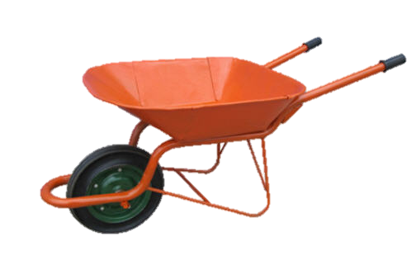
Xe rùa
Máy trộn

Slide 8
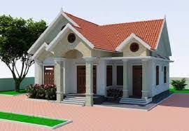
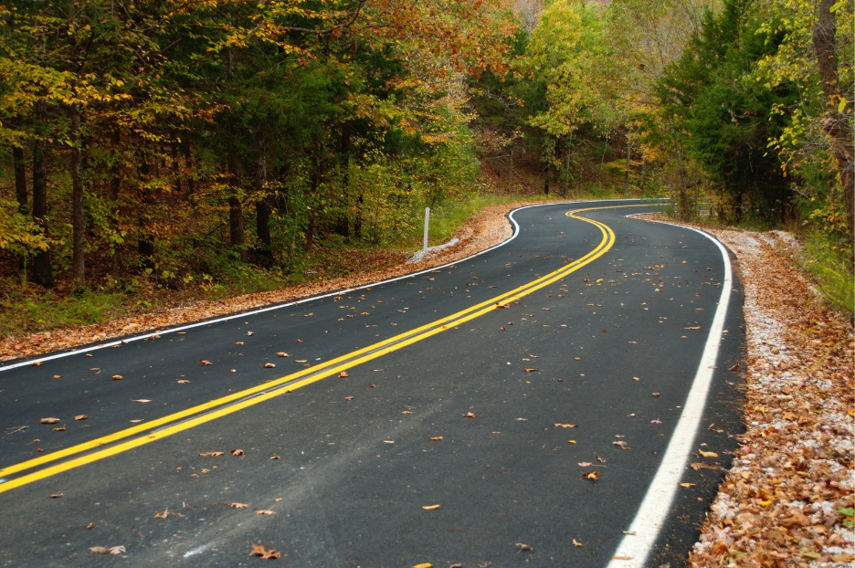
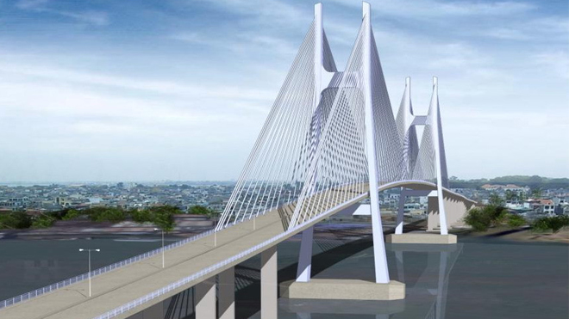
Sản phẩm của nghề xây dựng

Slide 9


Nghề bác sĩ

Slide 10

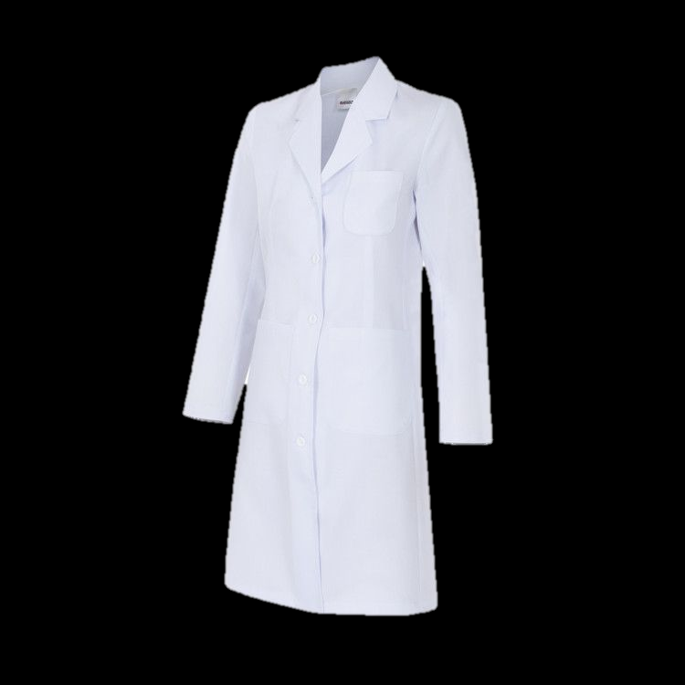

Đồ dùng và dụng cụ của nghề bác sĩ
Ống nghe
Áo Blue

Slide 11

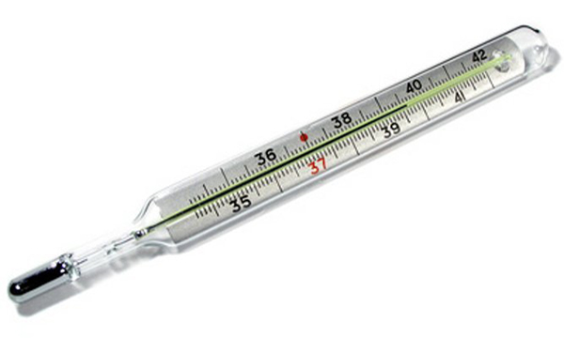
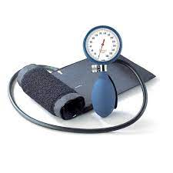
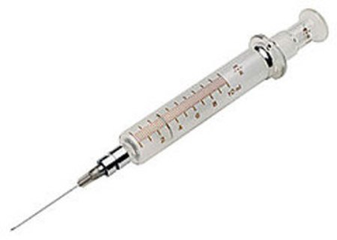
Kẹp nhiệt độ
Dụng cụ đo huyết áp
Kim tiêm

Slide 12

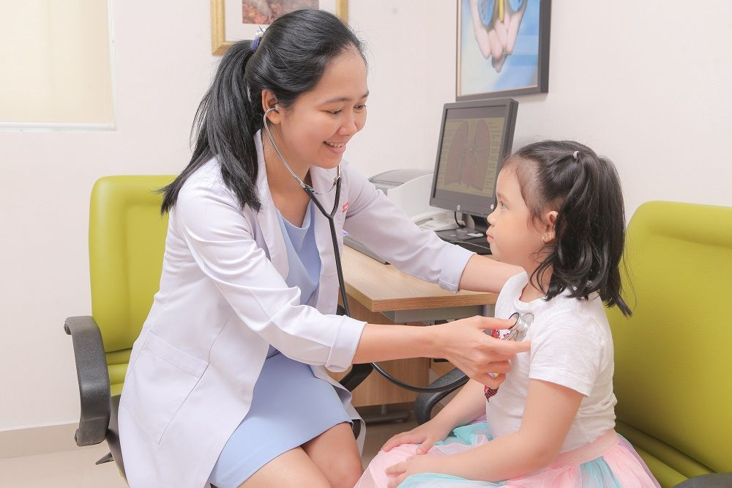

công việc bác sĩ làm hàng ngày là gì?

Slide 13

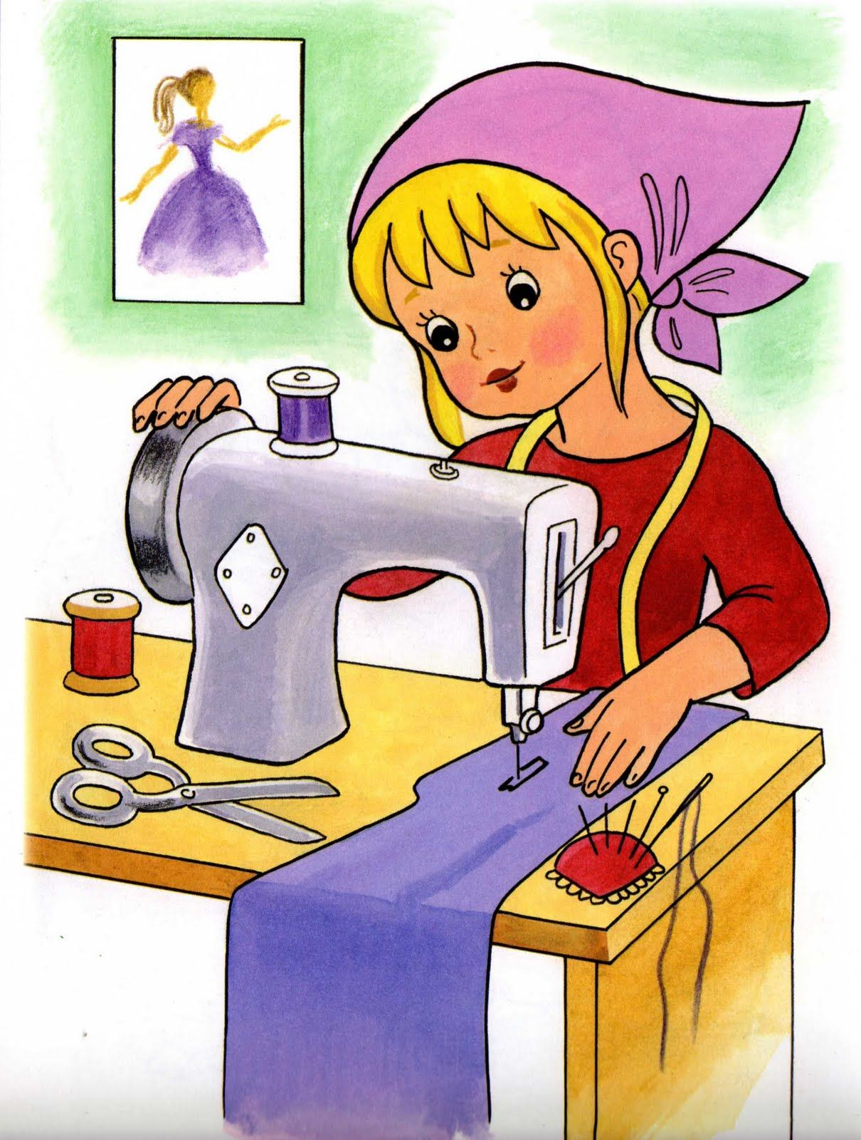
Nghề may
Ai người đo vải Rồi lại cắt may Áo quần mới, đẹp Nhờ bàn tay ai ?

Slide 14
Dụng cụ của nghề may

Slide 15
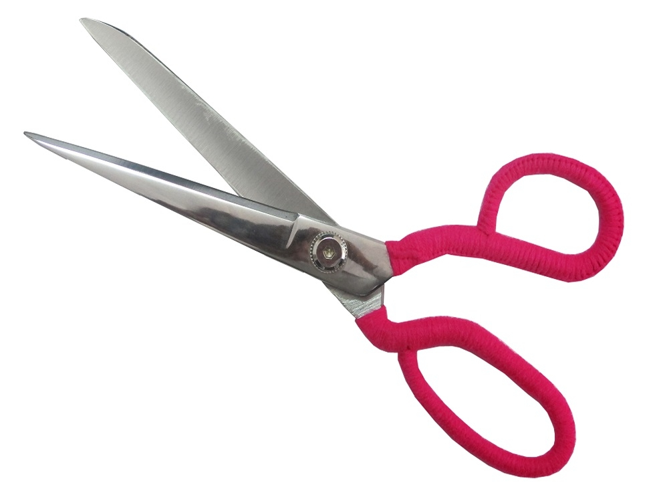
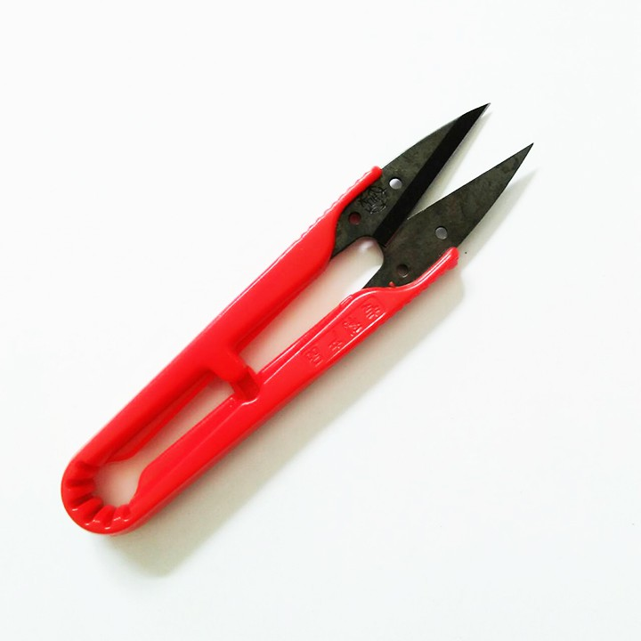
Kéo cắt vải
Kéo bấm chỉ

Slide 16
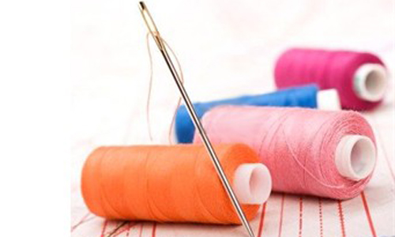
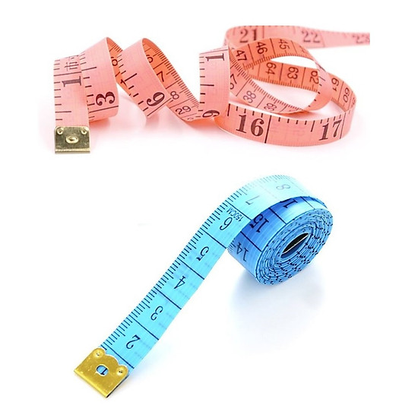
Kim Chỉ
Thước dây

Slide 17
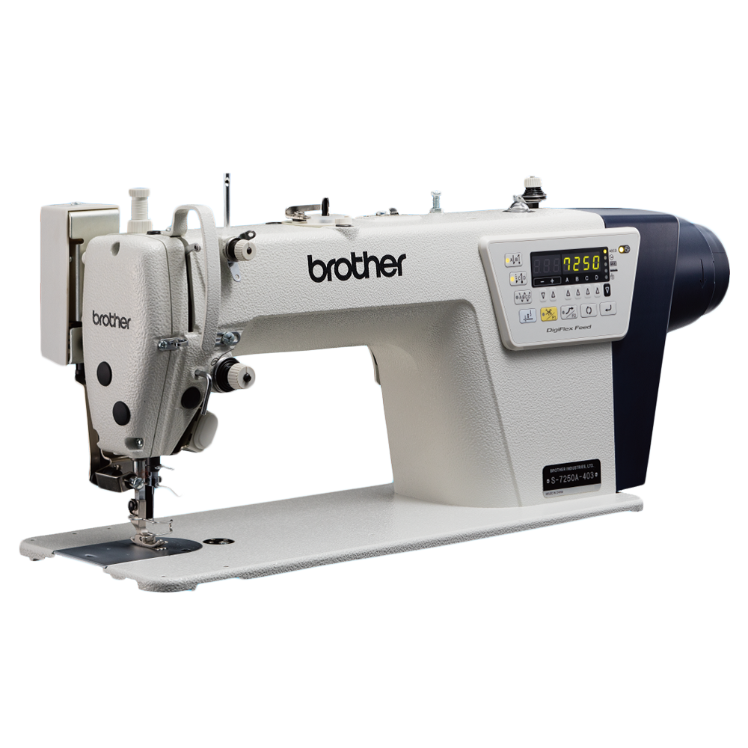
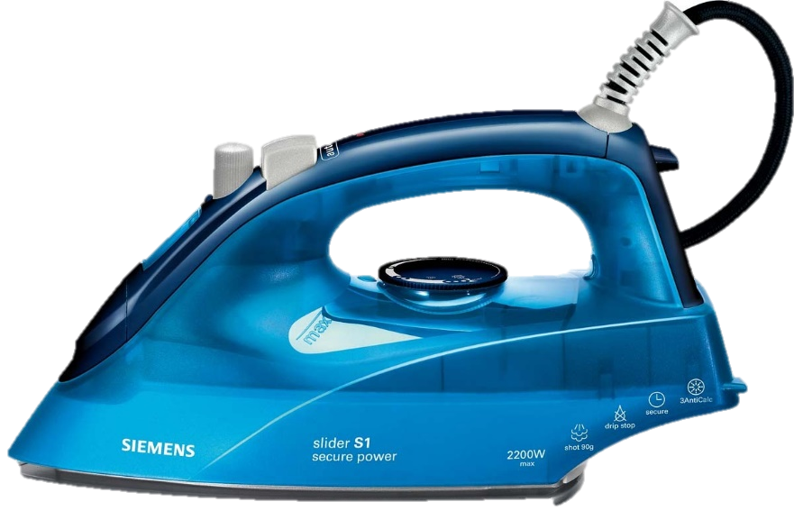
Máy khâu
Bàn là

Slide 18
Sản phẩm của nghề may

Slide 19
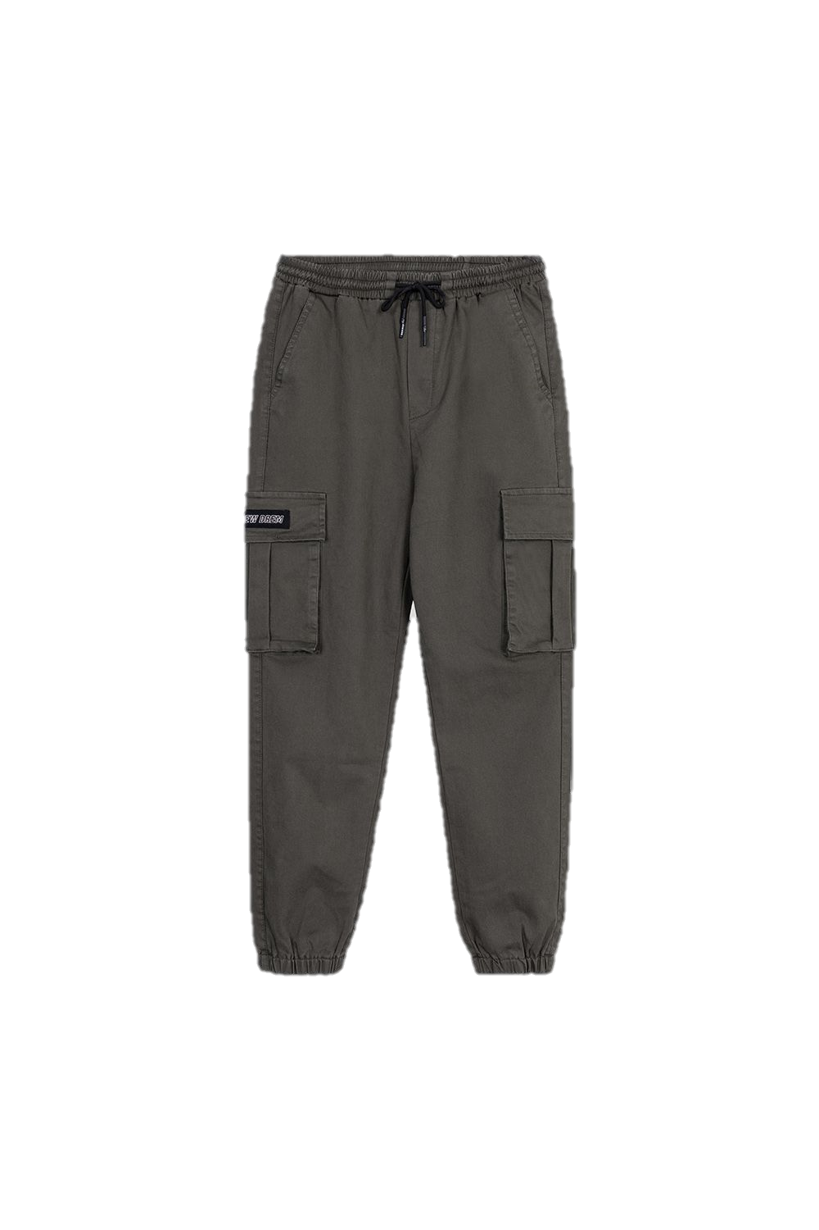

Cái áo
Cái quần

Slide 20
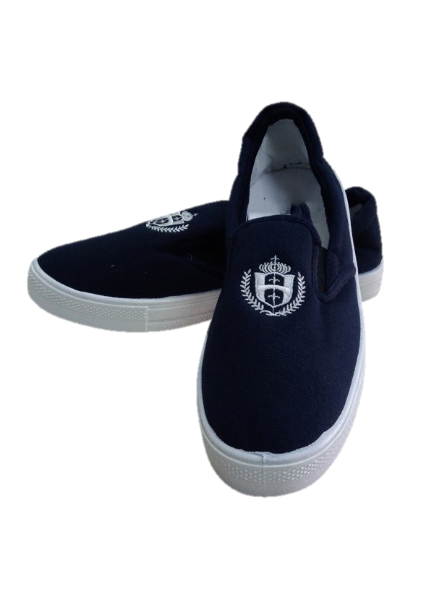

Giày
Mũ

Slide 21
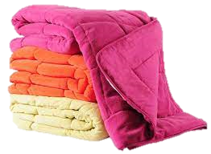
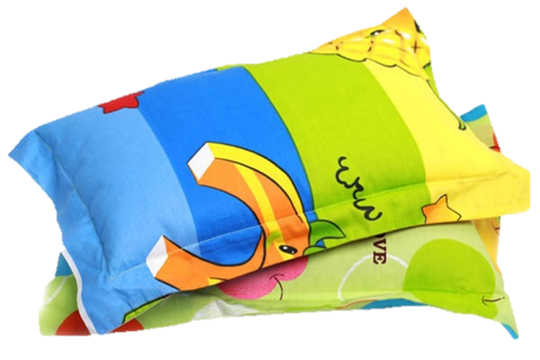
Chăn
Gối

Slide 22

Trò chơi ai nhanh nhất

Slide 23


C©u hái 1
1
2
3

Slide 24
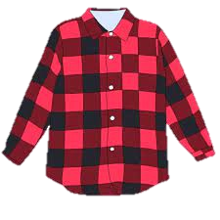

C©u hái 2
1
2
3

Slide 25

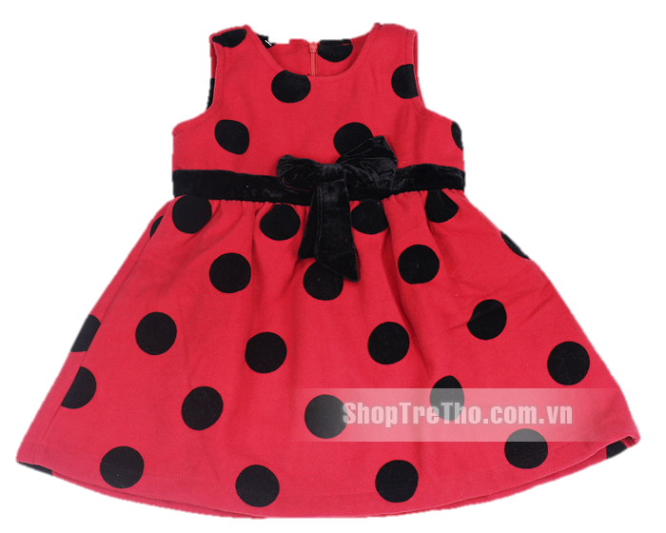
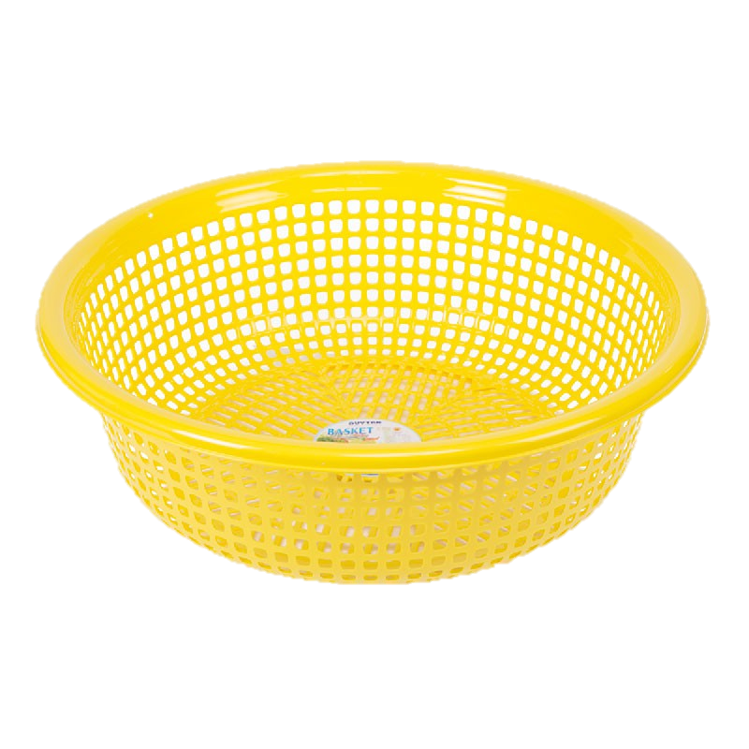
Câu hỏi 3
1
3
2

Slide 26

Chào tạm biệt và hẹn gặp lại

